Slide 1

Pengenalan Firebase
Kelompok 1

Slide 2
Nama Kelompok
Fahmi Yahya (16.11.0001)
Marruna Excel (16.11.0010)
Agung Faizal (16.11.0016)
Adit Setiawan (16.11.0017)
Didit Julianto I (16.11.0020)
Grisela Diki A (16.11.0028)
Muhamad Irfansyah (16.11.0031)
Juniatun I (16.11.0037)
Fega Tri S (16.11.0038)
Surati Ningsih (16.11.0043)

Slide 3
01
Pengenalan Firebase
01
Pemahaman tentang firebase
02
Cara mendaftarkan akun ke google firebase
03
Mendaftarkan SHA1 proyek ke google firebase
04
Penggunaan fitur database firebase
05
Penggunaan fitur notification firebase
06
Proyek menggunakan fitur notification dan realtime database

Slide 4
Pemahaman tentang firebase

Slide 5
Pemahaman tentang firebase
Firebase adalah Cloud Service Provider dan Backend as a Service yang dimiliki
oleh Google. Firebase merupakan solusi yang ditawarkan oleh Google untuk
mempermudah dalam pengembangan aplikasi mobile maupun web. Kita tidak perlu membangun fitur-fitur yang dibuat pada backend dan infrastruktur dari awal
sehingga kita dapat fokus untuk mengembangkan aplikasi yang berkualitas tinggi
tanpa perlu mengeluarkan effort yang besar.
Firebase memiliki banyak SDK yang memungkinkan untuk mengintegrasikan
layanan ini dengan Android, iOS, Javascript, C++ hingga Unity.

Slide 6
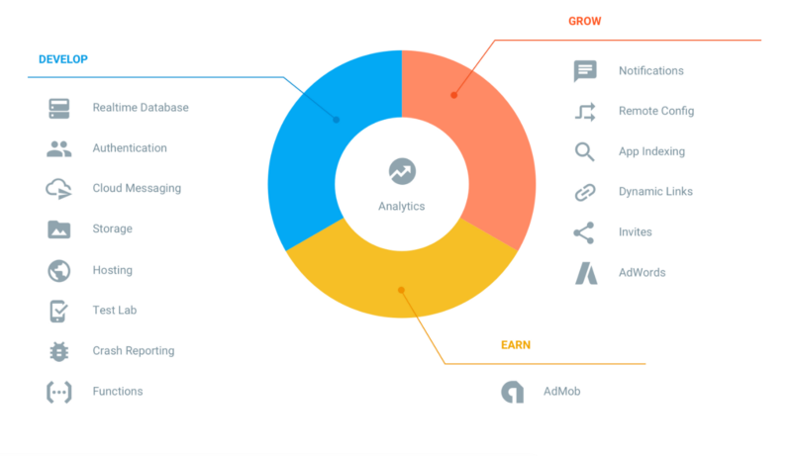
Fitur – fitur firebase

Slide 7
Kelebihan Firebase
1.Tersedia versi Free, sehingga para developer dapat mencoba layanan Firebase
tanpa batasan waktu.
2.Cepat dan responsif.
3.Tanpa SQL, Firebase menggunakan JSON.
4.SDK tersedia untuk Android, iOS, JavaScript, Java, Objective-C, swift dan Node.js.
5.User friendly.
6.Event-oriented.
7.Build-in graphic editor.
8.Powerful API untuk menyimpan dan sinkronasi.
9.API relatif mudah dimengerti.
10.Realtime backend.
11.Memudahkan bagi front-end developer yang kurang mengerti back-end.
12.Dokumentasi & Costumer Support.

Slide 8
Kekurangan firebase
1. Jumlah koneksi node tak ditampilkan (yang mana pada versi Free dibatasi 100)
2. Format penyimpanan tidak menggunakan SQL, melainkan JSON yang mana
akan menyulitkan ketika melakukan migrasi
3. Karena Firebase tidak memberatkan developer pada server-side, maka
konsekuensinya perlu kerja keras menggunakan API dalam kode kita di
front-end/ client-side
4. Ketika aplikasi kita menggunakan database terpusat yang dapat di update
(write) oleh banyak pengguna, maka akan menjadi overkill
5. Tak ada fungsi reference ataupun join
6. Versi Free hanya memberikan 100 koneksi dan 1 GB storage, yang mana kita
perlu melakukan upgrade jika pengguna kita bertambah
7. Kita tak tahu dimana lokasi host data kita
8.You don’t own your data. Karena data kita berada dalam host bukan milik kita,
akan menjadi mustahil untuk merecovery akun user

Slide 9
Cara mendaftarkan akun ke google firebase

Slide 10
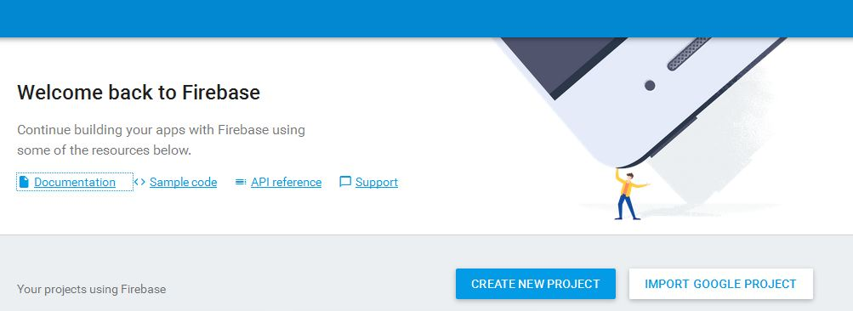
Cara mendaftarkan akun ke google firebase
buka link https://console.firebase.google.com/ sebelumya pastikan anda telah
terdaftar di akun gmail/akun google.

Slide 11
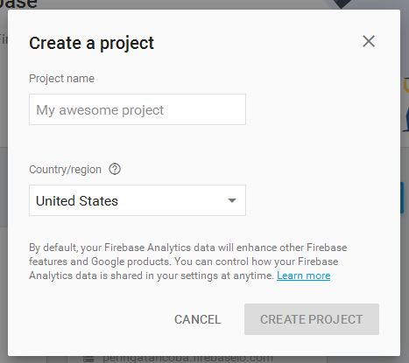
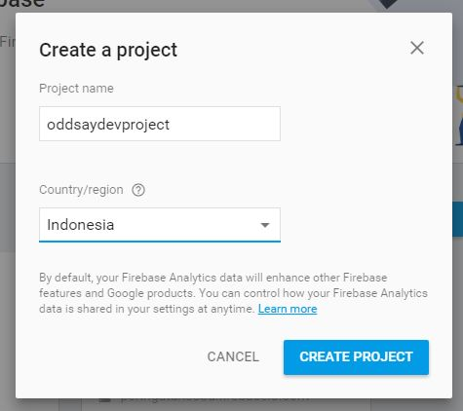
2. Pilih Create New Project kemudian isikan Project name dan Country/region.

Slide 12
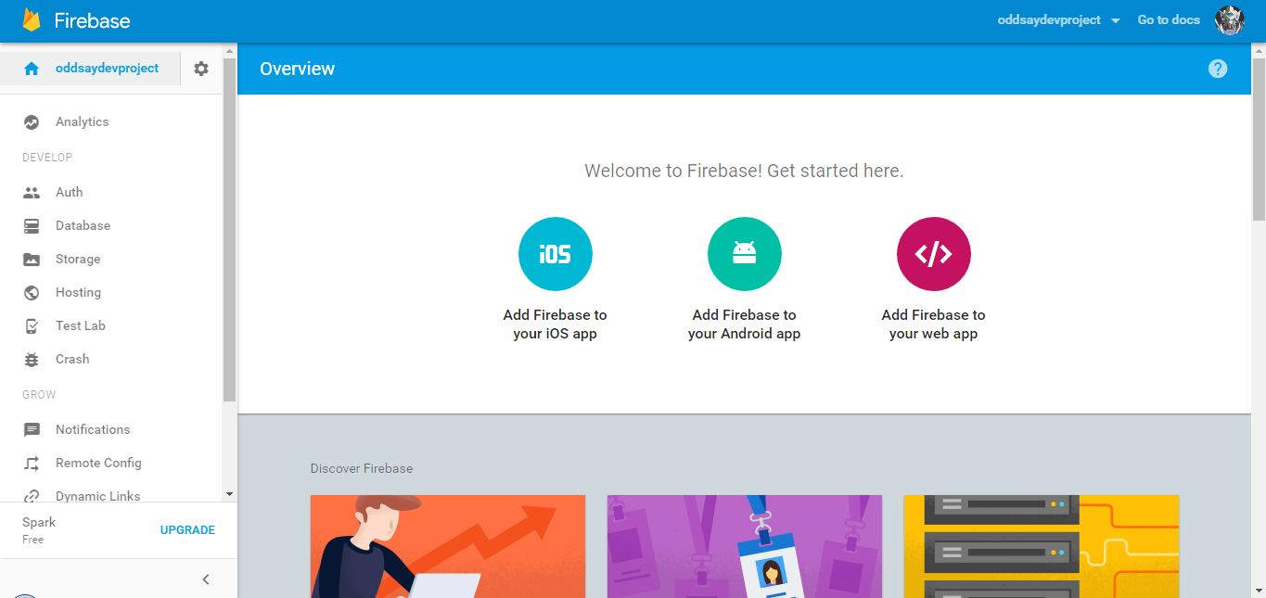
3. Tunggu beberapa saat hingga muncul dashboard project.

Slide 13
Mendaftarkan SHA1 proyek ke google firebase

Slide 14
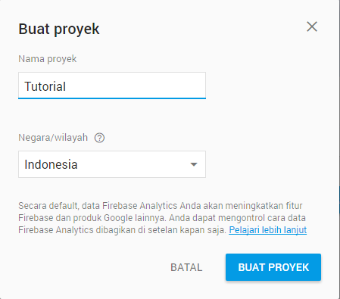
Mendaftarkan SHA1 proyek ke google firebase
1. Masuk ke console.firebase.google.com
Disini kita akan create project baru
Saat kita create project pertama kali di project tersebut bisa terdapat dalam beberapa aplikasi lagi, jadi dalam 1 project bisa terdapat lebih dari 1 aplikasi

Slide 15
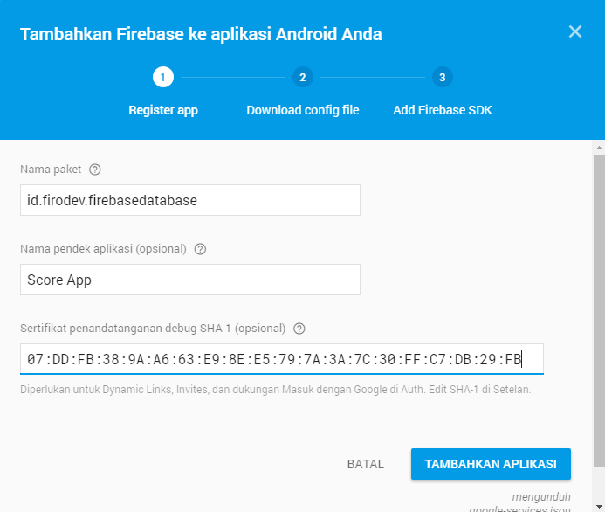
2. Pilih Aplikasi Android dan daftarkan Aplikasi kita
Kemudian nanti akan mendownload file .json. Json ini fungsinya untuk menggabungkan aplikasi kita dengan Firebase.

Slide 16
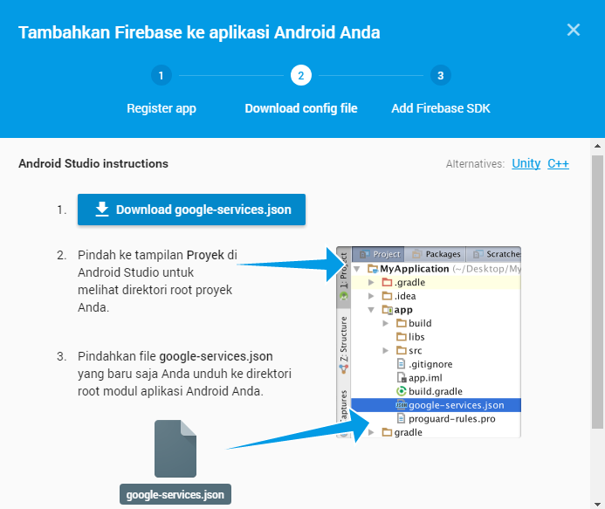
Digambarnya diterangin ngopy JSONnya seprti
gambar disamping

Slide 17
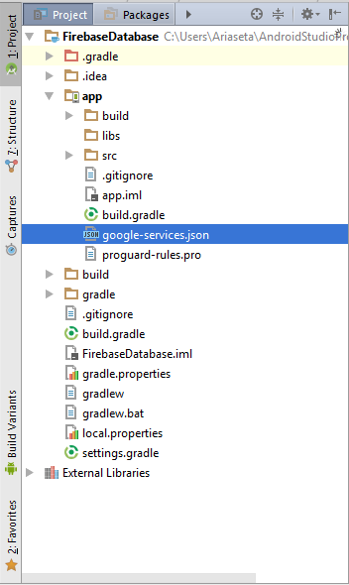
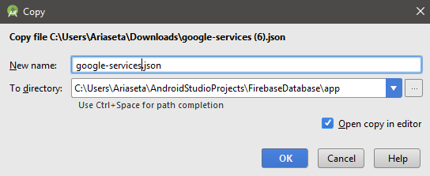
Kemudian copy file google-services.json tersebut kedalam directory yang sudah disebutkan pada gambar diatas.

Slide 18
Penggunaan fitur database firebase

Slide 19
Penggunaan fitur database firebase
Firebase Realtime Database adalah database yang di-host di cloud. Data disimpan sebagai JSON dan disinkronkan secara realtime ke setiap Client yg terhubung. Ketika Anda membuat aplikasi
lintas-platform dengan SDK Android, iOS, dan JavaScript, semua klien akan berbagi sebuah instance
Realtime Database dan menerima update data terbaru secara otomatis.
Realtime | Sebagai ganti permintaan HTTP biasa, Firebase Realtime Database menggunakan sinkronisasi data—setiap kali data berubah, semua perangkat yang terhubung akan menerima update dalam waktu milidetik. Memberikan pengalaman yang kolaboratif dan imersif tanpa perlu memikirkan kode jaringan.

Slide 20
Dapat Diakses dari Perangkat client | Firebase Realtime Database dapat diakses secara langsung dari perangkat seluler atau browser web; server aplikasi tidak diperlukan. Keamanan dan validasi data dapat diakses melalui Aturan Keamanan Firebase Realtime Database yang merupakan kumpulan aturan berbasis ekspresi dan dijalankan ketika data dibaca atau ditulis.
Menskalakan di Beberapa database | Dengan Firebase Realtime Database pada paket harga Blaze, Anda dapat mendukung kebutuhan data aplikasi Anda pada skala tertentu dengan membagi data Anda di beberapa instance database di project Firebase yang sama. Menyederhanakan autentikasi dengan Firebase Authentication pada project Anda dan mengautentikasi pengguna di instance database Anda. Mengontrol akses ke data di tiap database dengan Aturan Firebase Realtime Database khusus untuk tiap instance database.
Offline | Aplikasi Firebase tetap responsif bahkan saat offline karena SDK Firebase Realtime Database menyimpan data ke disk. Setelah konektivitas pulih, perangkat klien akan menerima setiap perubahan yang terlewat dan melakukan sinkronisasi dengan status server saat ini.

Slide 21
Penggunaan fitur
notification firebase

Slide 22
Penggunaan fitur notification firebase
Firebase Notification adalah service gratis yang disediakan oleh Google
untuk mengirimkan notification ke mobile application.
Firebase Instance ID merupakan indentifier untuk setiap aplikasi yang menjadi faktor kunci agar dapat menerima atau mengirimkan FCM messages.
Nah, Firebase Instance Id ini akan berubah jika :
Aplikasi menghapus instance ID nya
Aplikasi ada di device baru
User menghapus atau menginstal ulang aplikasi
User membersihkan data aplikasi
4 hal diatas menjadi penting untuk menentukan kapan kita harus mengupdate
Instance ID ke server, agar server tidak mengirimkan Id yang salah pada device.

Slide 23
Proyek menggunakan fitur notification dan realtime database

Slide 24
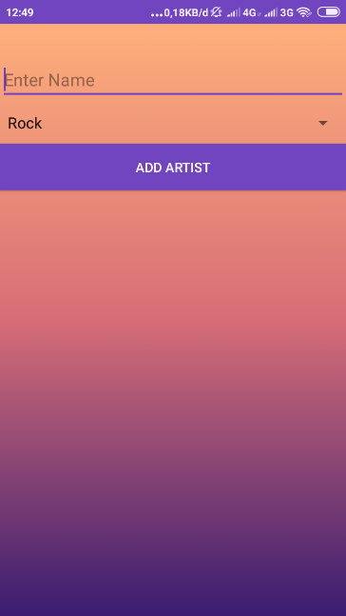
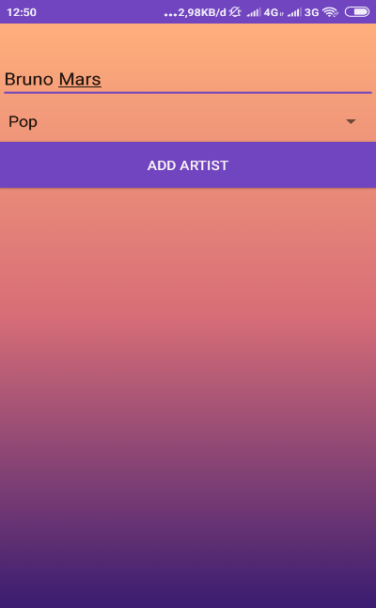
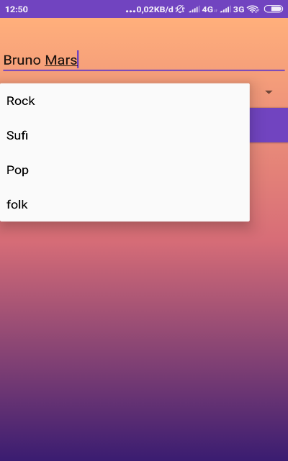
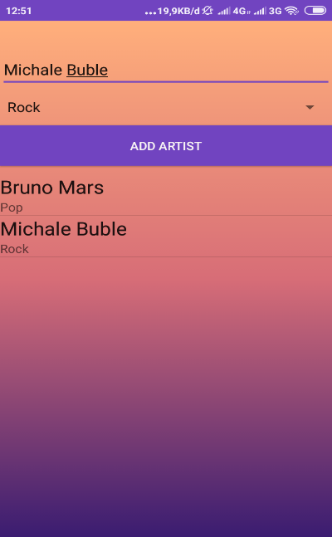
Proyek menggunakan fitur notification dan realtime database
Kalau sudah tekan button
Add artist dan otomatis
Akan bertambah pada list view bawah.
Masukan nama artis yang ingin ditambah
Misalkan Bruno Mars
Pilih Genre musiknya

Slide 25
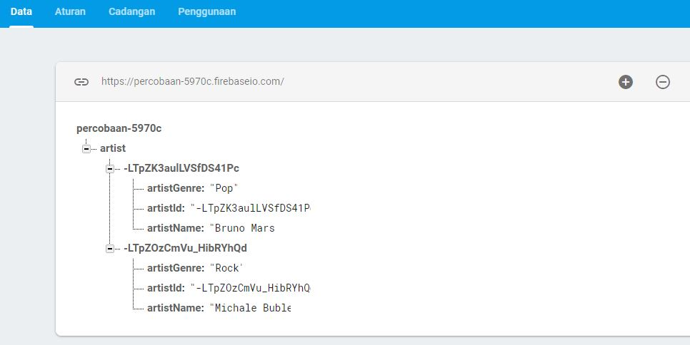
Pada bagian Database Realtime firebase akan
otomatis bertambah dari yang kita inputkan tadi

Slide 26
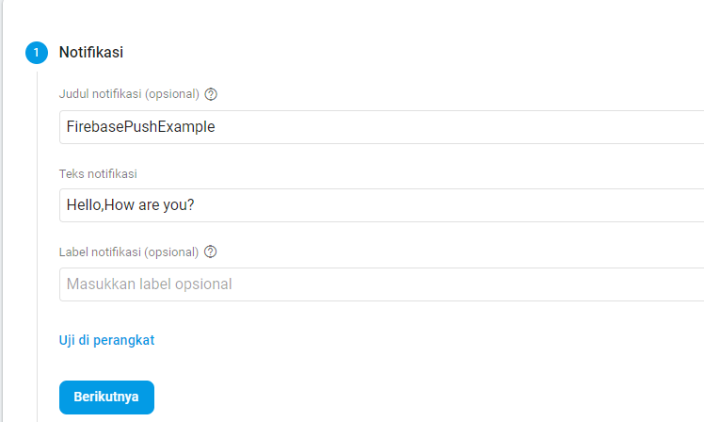
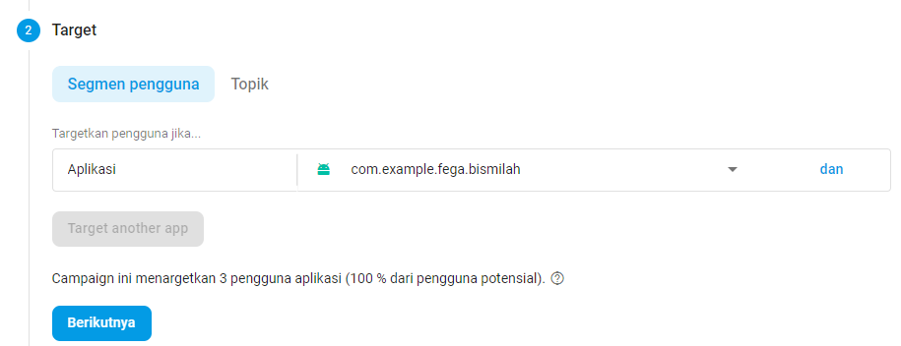
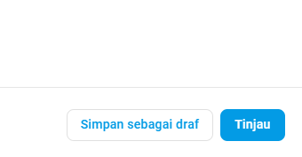
Lalu Pilih Tujuan projek yang akan di kirim
Pilih cloudMessaging,pilih Notification
Lalu isi pesan yang akan di kirim
seperti gambar diatas
Bila sudah kita klik tinjau

Slide 27
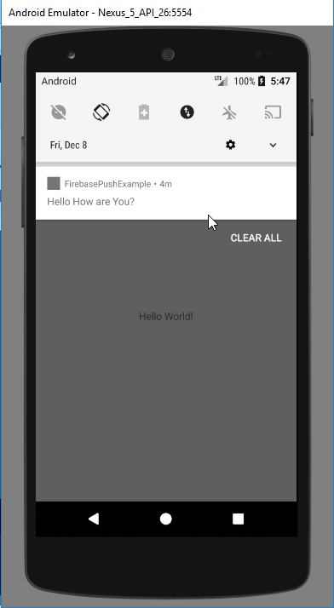
Lalu pada projek kita akan
muncul Notifikasi seperti ini

Slide 28
Daftar pustaka
https://blog.javan.co.id/firebase-realtime-database-dengan-android-e8ac94dc18c8
https://www.muhaaz.com/2017/02/apa-itu-firebase-manfaatkan-alat-dan-infrakstuktur-dari-google-untuk-developer-kelebihan-kekurangan/
https://komputasistat.blogspot.com/2016/09/mendaftar-akun-project-di-firebase_25.html
https://medium.com/@namakulinux/belajar-menyambungkan-aplikasi-android-ke-firebase-7d4ebf8fc6c9
https://hackernoon.com/how-to-build-a-product-loved-by-millions-and-get-acquired-by-google-the-firebase-story-82dab4e3e80c
https://firebase.google.com/docs/database/?hl=ID

Slide 29
THANKS
FOR YOUR ATTENTION

